Slide 1
О работе Федерального учебно-методического объединения по УГСН 16.00.00 «Физико-технические науки и технологии» в 2024 году
Макаров Сергей Борисович

Slide 2
ФУМО по УГСН 16.00.00 «Физико-технические науки и технологии»
16. «Физико-технические науки и технологии»
Макаров Сергей Борисович, Морозов Председатель Фотиади Андрей Николаевич, Александр Эпаминондович, Заместитель председателя Заместитель председателя
 | Коды специальностей, направлений подготовки | Наименования специальностей и направлений подготовки. | Председатель НМС | Наименование базовой организации | Контакты
 | 16.ХХ.01 | «Техническая физика» | Морозов Андрей Николаевич | СПбПУ Петра Великого | amor@mx.bmstu.ru
 | 16.0Х.02 | «Высокотехнологические плазменные и энергетические установки» | Ивахненко Сергей Геннадьевич | Московский гос. технический ун-т им. Баумана | ivakhnenko@ bmstu.ru
 | 16.0Х.03 | «Холодильная, криогенная техника и системы жизнеобеспечения» | Лавров Николай Алексеевич | Московский гос. технический ун-т им. Баумана | lavrovna@bmstu.ru
 | 16.05.01 | «Специальные системы жизнеобеспечения» | Козлов Александр Валерьевич | ВВИА им. проф. Н.Е. Жуковского и Ю.А. Гагарина | z662@rambler.ru

Slide 3
Основные направления деятельности ФУМО в 2024 году
Разработка требований и подходов к проектированию образовательных стандартов ВО с учетом необходимости обеспечить фундаментальную подготовку и исследовательский трек
Специализация учебных планов для иностранных студентов (совместного обучения).
Работа по запросам МОН
Участие в мероприятиях по реализации Кигалийской поправки к Монреальскому протоколу по веществам, разрушающим озоновый слой
Критический анализ предложенных классификаторов сферы труда и их соответствия классификаторам, используемым в сфере образования
Разработка подхода к введению в программы подготовки обучающихся элементов разработки и применения новейших информационных технологий и технологий искусственного интеллекта
Рецензирование учебно-методической литературы.
Методическая работа по составлению и анализу образовательных программ по запросам учебных организаций.

Slide 4
ФУНКЦИИ И РОЛИ ИНЖЕНЕРА
Цель инженерного образования в вузах - открытая экосистема генерации знаний и технологий
 | «Исполнитель» | «Разработчик» | «Инженер-исследователь» | «Метаинженер»
Проектирование | Решает поставленные задачи | Адаптирует проект под заданные условия (перепроектирует) | Обеспечивает проектирование полного цикла | Совмещает все три функциональных блока
Моделирование | Понимает границы применяемой модели, тех. процессов и оборудования | Адаптирует существующую модель под заданные условия на базе прототипа | Строит новую модель под конкретные условия
Конструирование | Понимает принципы и схемы конструирования. Может испытывать конструкции | Конструирует элементы, узлы под заданные требования подсистем | Конструирует систему в целом, обеспечивая уникальное качество и глобальную конкурентоспособность
Рабочие места | Производство Эксплуатация Внедрение Тестирование | Инженер конструктор Инженер-технолог ….. | Инженерный спецназ | Создает новые рабочие места с метапредметными компетенциями
Комментарии | Работает по регламентам (инженер по эксплуатации, техотдел) | Обеспечивает кастомизацию (в условиях индивидуальных производств) | Мировой уровень цепочки разделения труда | Новая инженерия

Slide 5
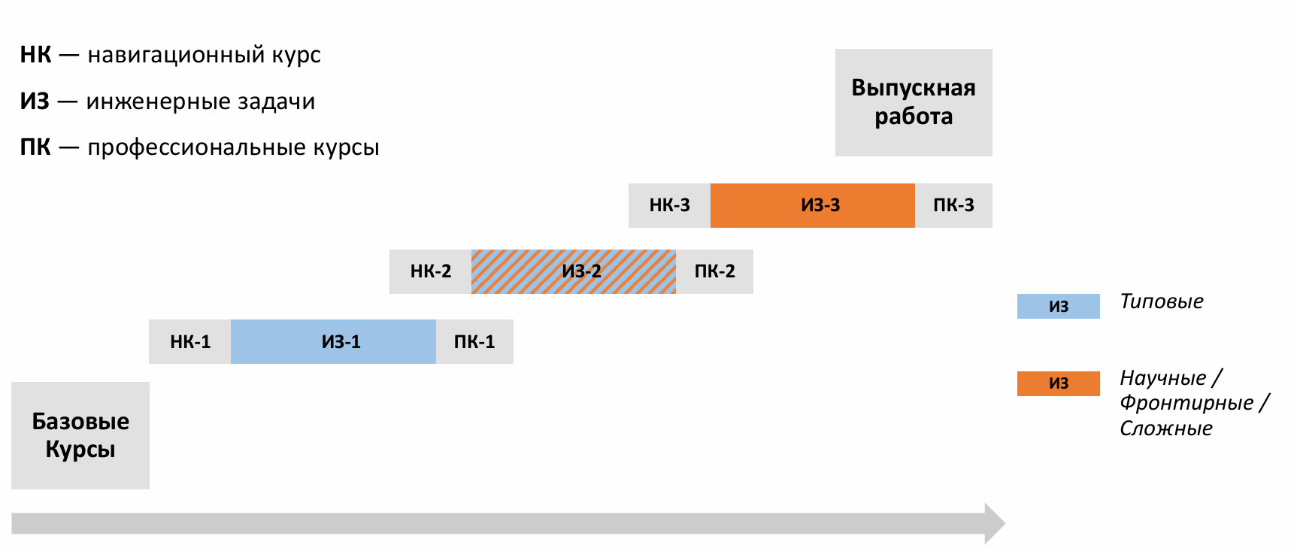
ФУНКЦИОНАЛЬНАЯ СХЕМА ООП
Включение работодателей на всех этапах: Согласование результатов образования
Проектирование и управление развитием ООП
Реализация и финансовое вложение в ООП

Slide 6
Специализация учебных планов
Тенденция по приему на обучение иностранных студентов
Усиление кооперации с представителями образовательного сообщества стран СНГ (включение в состав ФУМО представителя Российско-армянского университета)
Проблема неразглашения сведений, составляющих государственную тайну.
Совместное обучение российских и иностранных студентов
Анализ содержания учебных программ на предмет недопущения утечки критической информации.

Slide 7
Рецензирование учебно-методической литературы. Методическая работа
Участие в работе Координационного совета по области образования «Инженерное дело, технологии и технические науки»
Совместная работа с несколькими ФУМО по разработке подхода к введению в программы подготовки обучающихся элементов разработки и применения новейших информационных технологий и технологий искусственного интеллекта
Экспертиза качества рукописей учебных изданий

Slide 8
Спасибо за внимание

